Slide 1

Лагерь с дневным пребыванием детей июнь 2025
МУДО «ЦДО Ивантеевского района»

Slide 2
С 1 по25 июня 2025 года была организована работа лагеря с дневным пребыванием детей.
За это время было реализовано 2 краткосрочные программы:
«Обучение детей основам туризма в условиях детского оздоровительного лагеря»- туристско-краеведческой направленности
«В гостях у лета»- физкультурно- спортивной направленности
На программы было зачислено 30 обучающихся

Slide 3
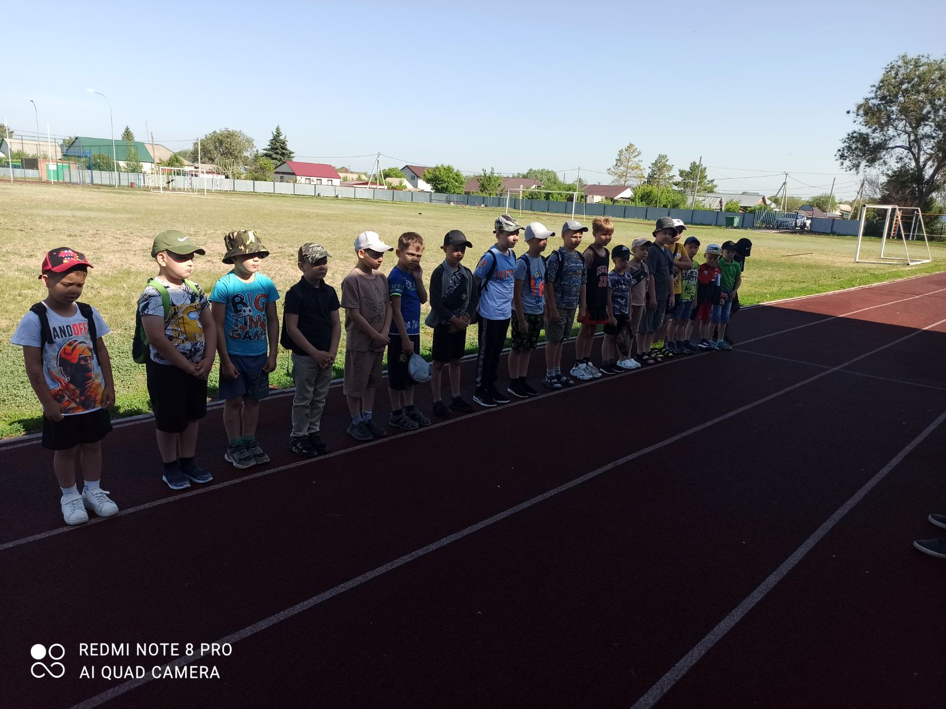
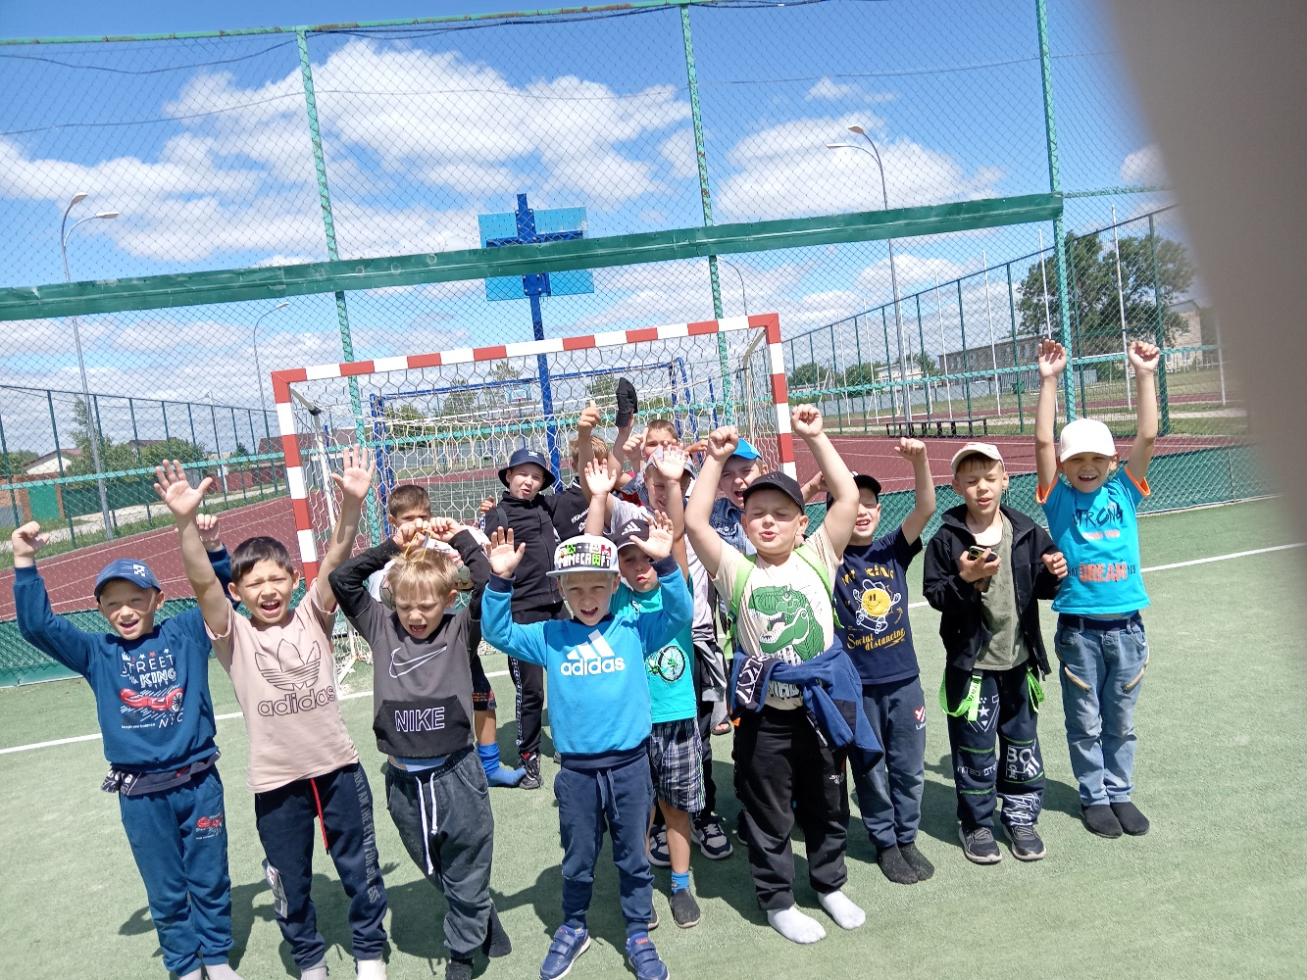
Открытие площадки и первая игра в футбол

Slide 4
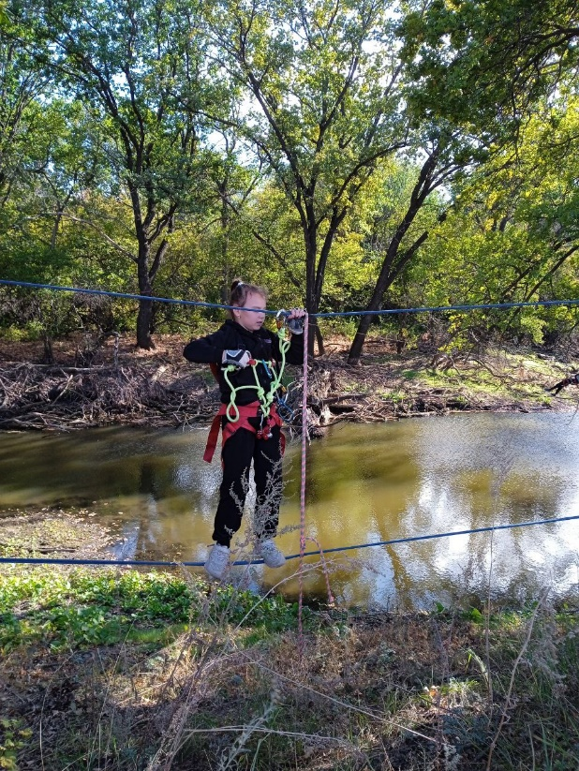
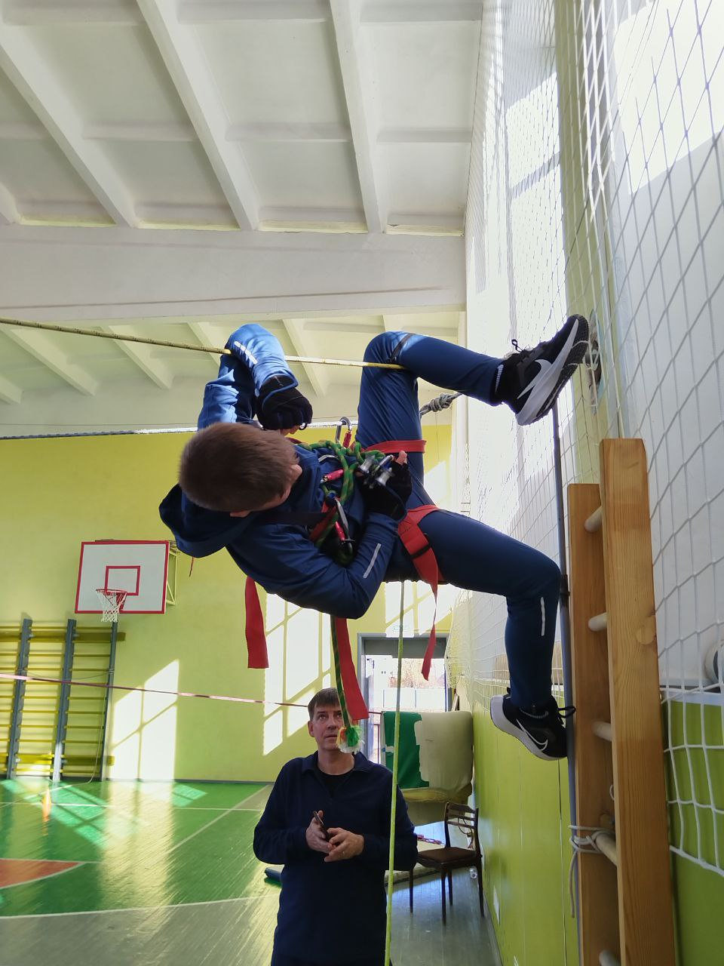
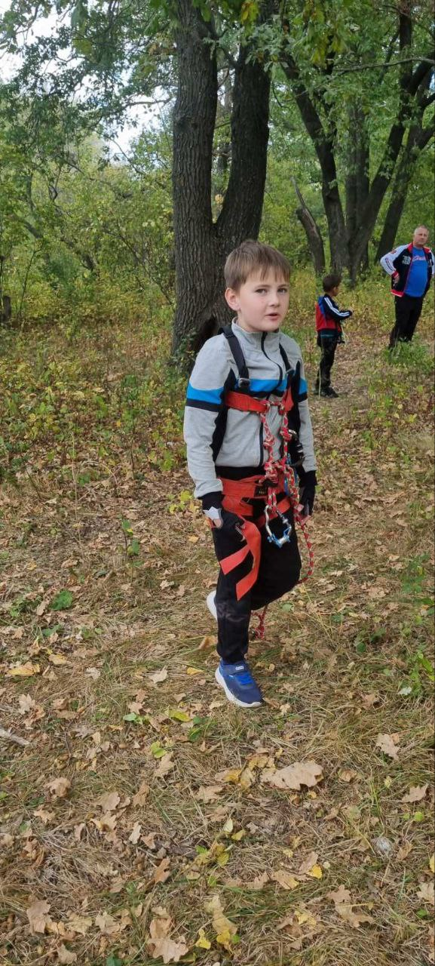
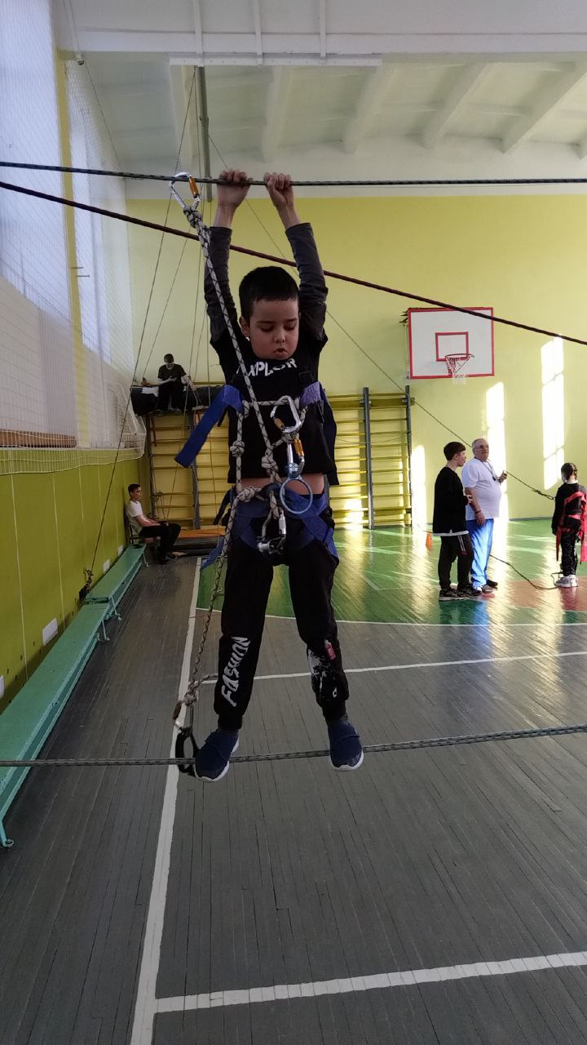
Учимся ходить по канату

Slide 5
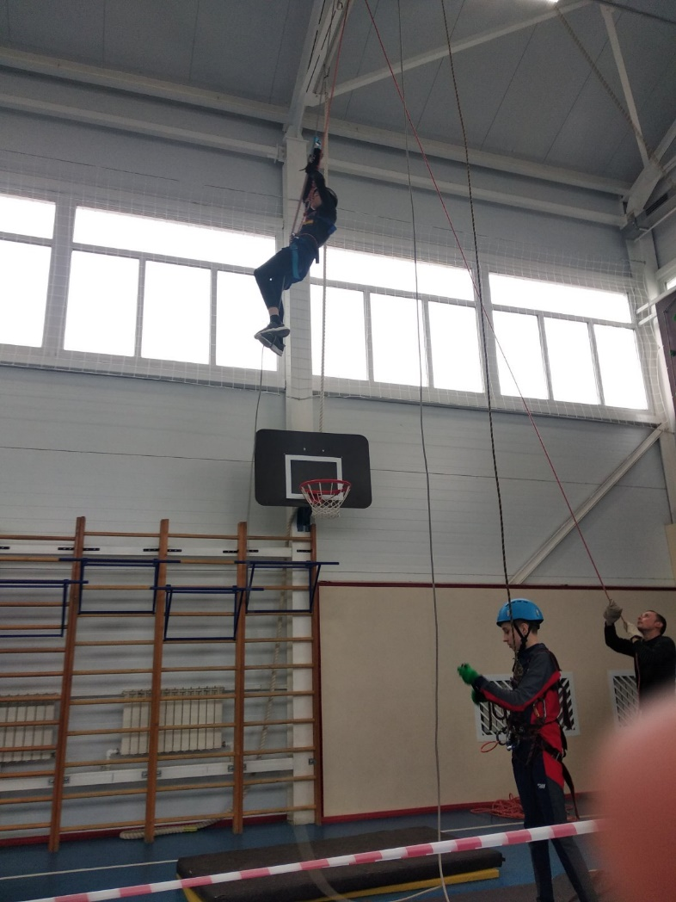
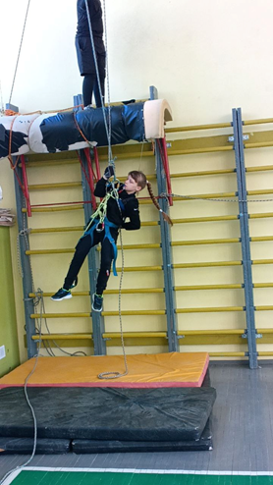
Взбираться наверх

Slide 6
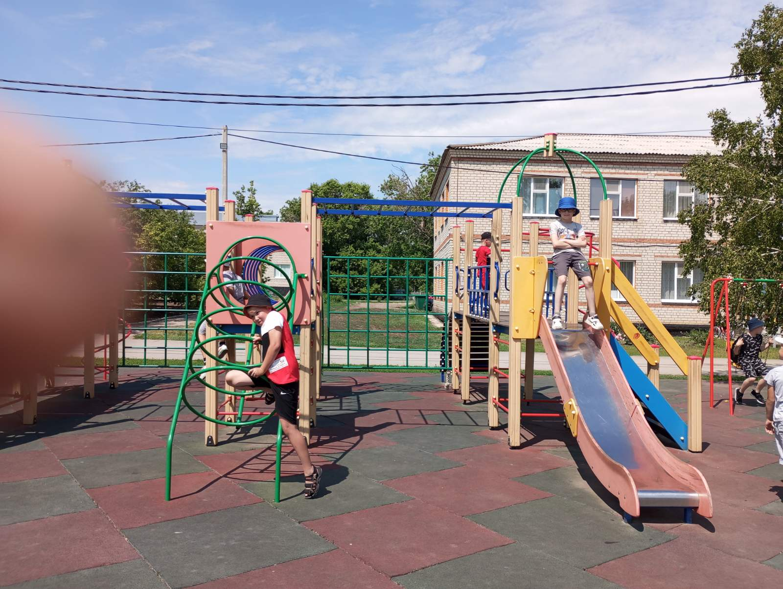
Просто отдыхаем на спортивной площадке

Slide 7
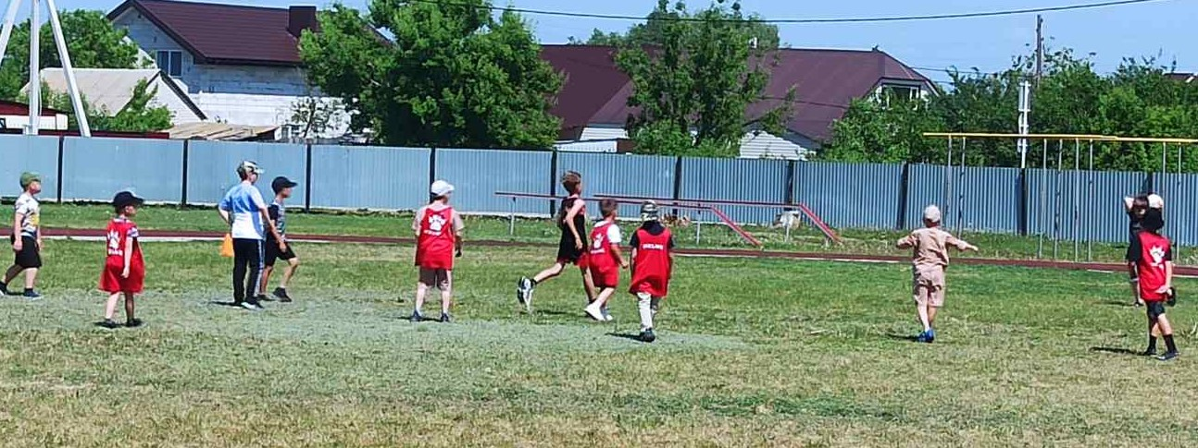
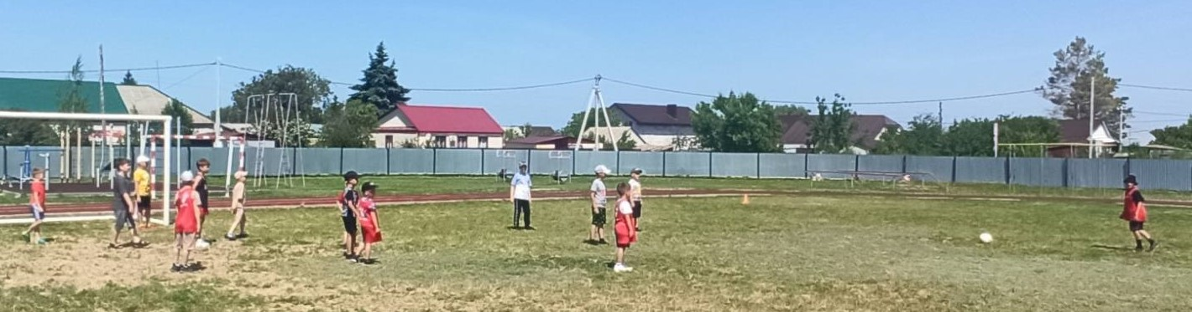
Любим играть в футбол

Slide 8
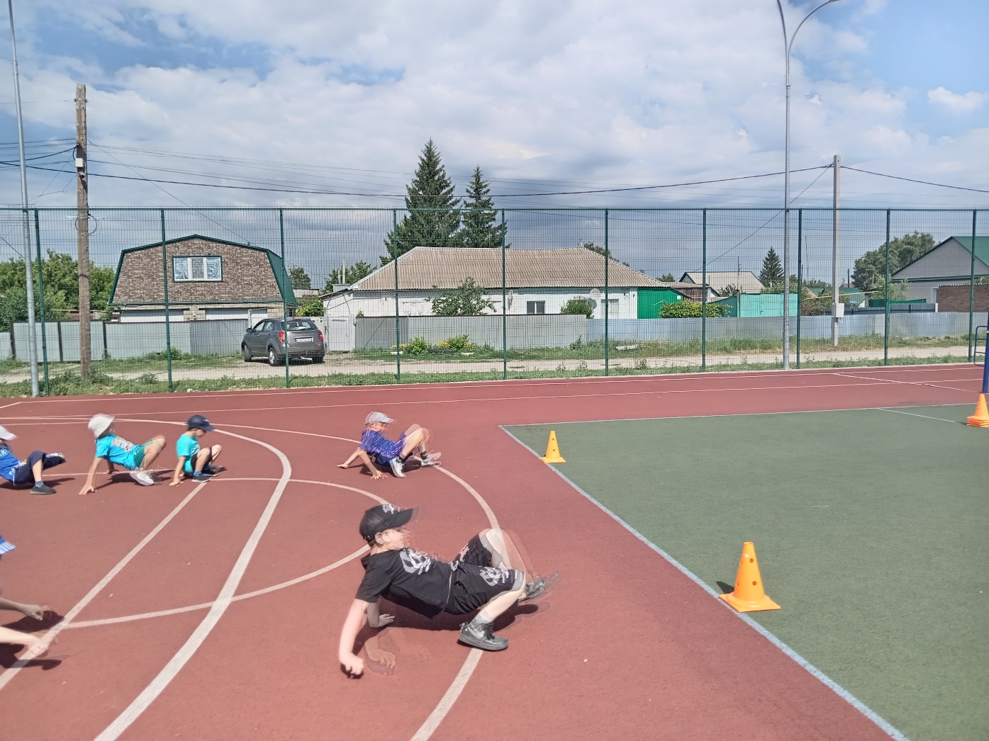
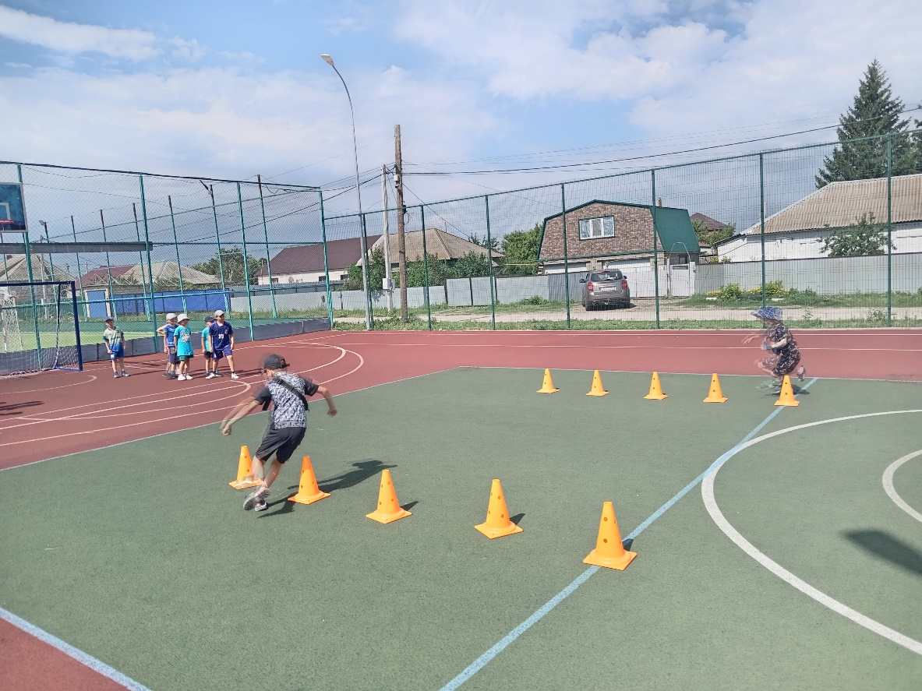
«Весёлые старты»

Slide 9
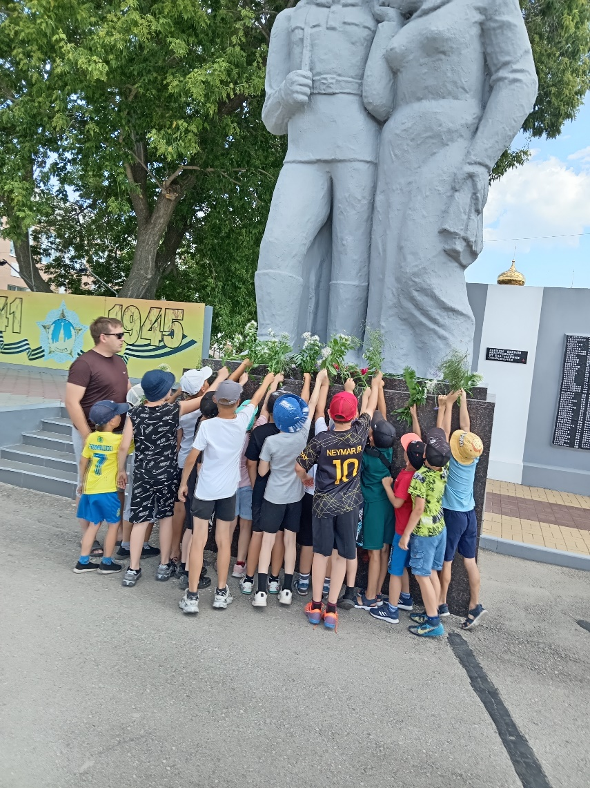
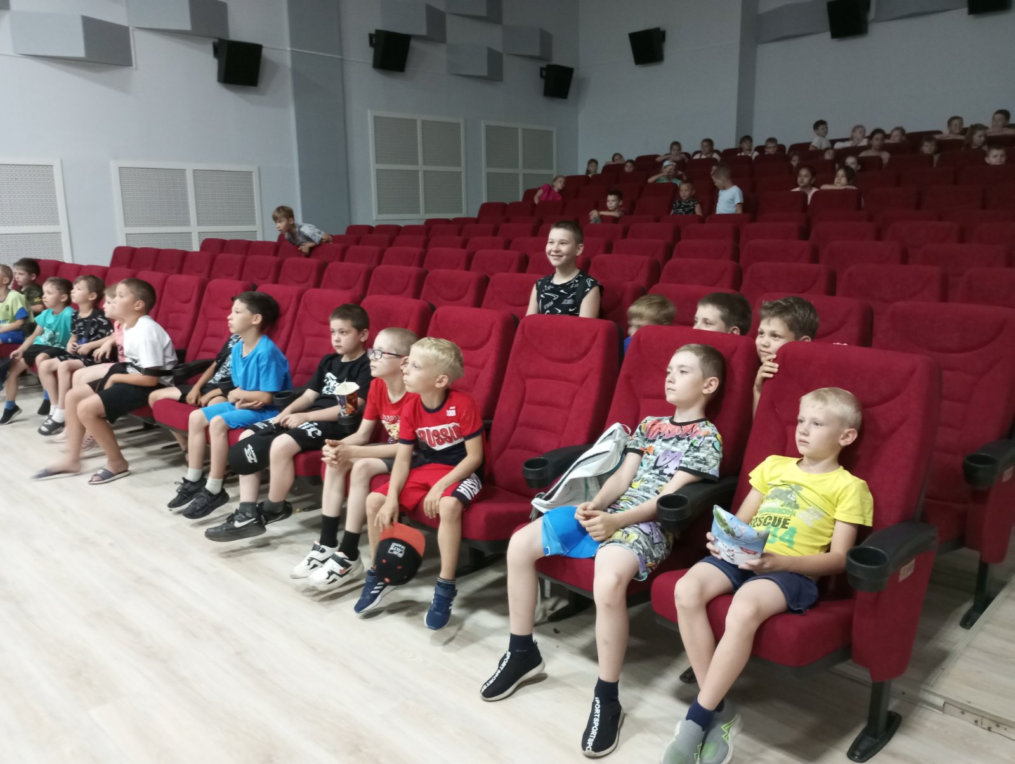
Возложение цветов и просмотр фильмов в кинотеатре «Колос»

Slide 10
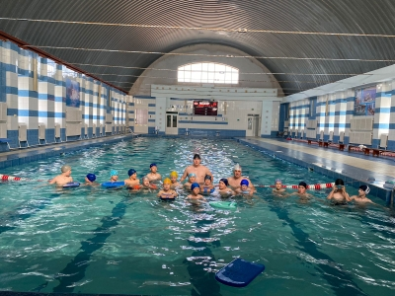
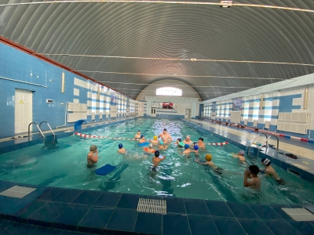
Посещали бассейн

Slide 11
Спасибо за внимание!

